Slide 1
VLASTNOSTI NEROSTŮ
Registrační číslo projektu: CZ.1.07/1.1.38/02.0025
Název projektu: Modernizace výuky na ZŠ Slušovice, Fryšták, Kašava a Velehrad
Tento projekt je spolufinancován z Evropského sociálního fondu a státního rozpočtu České republiky.
Př_127_Mineralogie_Vlastnosti nerostů
Autor: Mgr. Drahomíra Kalandrová
Škola: Základní škola Fryšták, okres Zlín

Slide 2
Anotace:
Digitální učební materiál je určen k seznámení a upevňování učiva o vlastnostech nerostů.
Materiál podporuje výklad učitele a přibližuje učivo žákům.
Je určen pro předmět přírodopis, 9. ročník.
Tento materiál vznikl jako doplňující materiál k učebnici: Černík, V., Martinec, Z., Vítek, J., Vodová, V. Přírodopis 9 pro základní školy: Geologie a ekologie. 1. vyd. Praha: SPN, 2010, ISBN 978-80-7235-496-2

Slide 3
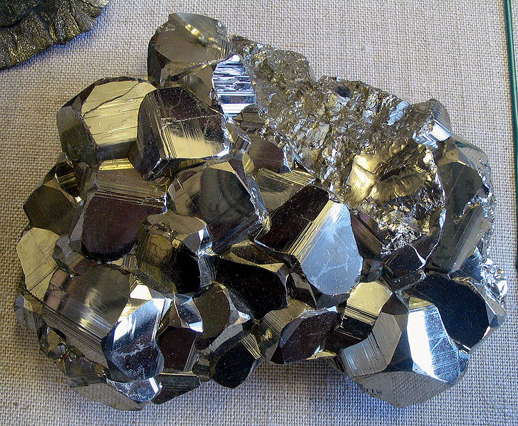
Fyzikální vlastnosti nerostů
Každý nerost má typické fyzikální vlastnosti
Využívají se při určování nerostů
Jsou určující pro využití nerostů
Pyrit

Slide 4
Hustota
Fyzikální veličina
Značí se řeckým písmenem ρ
Jednotkou je kg/m³ nebo g/cm³
Je dána vztahem
Na kterých fyzikálních vlastnostech hustota závisí?
Vyhledej hustotu některých látek ve fyzikálních tabulkách.

Slide 5
Tvrdost
Schopnost nerostu odolávat mechanickému působení
Určuje se srovnáváním s tvrdostí nerostů ze stupnice tvrdosti
Mastek
Sůl kamenná
Kalcit
Fluorit
Apatit
Živec (ortoklas)
Křemen
Topaz
Korund
Diamant

Slide 6
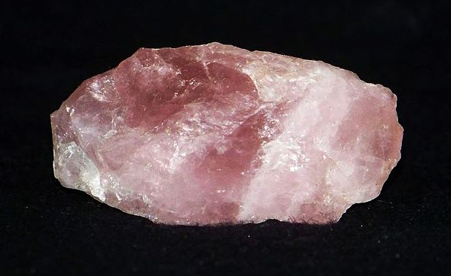
Štěpnost a lom
Štěpnost – schopnost nerostu oddělovat se při mechanickém působení podle rovných lesklých ploch (štípou se podle rovných ploch)
Výborná
Velmi dobrá
Dobrá
Nedokonalá
Nerosty štěpné
Lom – při mechanickém působení se nerosty lámou podle nerovných ploch
Nerosty lomné
Růženín

Slide 7
Pevnost a soudržnost
Pevnost – schopnost nerostu odolávat tlaku nebo nárazu
Soudržnost – schopnost stavebních částí nerostu zůstat pohromadě
Zkoumá se ohýbáním, tahem, úderem
Rozlišujeme:
Křehké nerosty
Jemné nerosty
Tažné a kujné nerosty
Vyzkoušej, do které skupiny nerostů patří tuha.

Slide 8
Optické vlastnosti
Propustnost světla – určuje se podle množství světla, které nerost propouští
Rozlišujeme:
Průhledné nerosty
Průsvitné nerosty
Neprůsvitné nerosty
Lesk – vzniká odrazem světla od povrchu nerostu
Rozlišujeme:
Diamantový lesk
Kovový lesk
Perleťový lesk
Skelný lesk aj.
Které nerosty označujeme jako čiré?

Slide 9
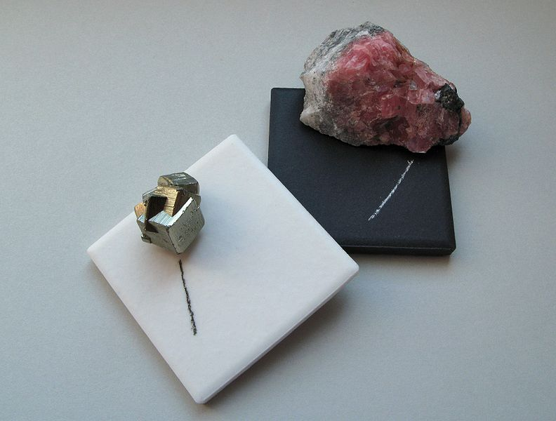
Optické vlastnosti
Barva – charakteristická vlastnost
Rozlišujeme:
Barevné nerosty
Zbarvené nerosty
Bezbarvé nerosty
Vryp - barva prášku nerostu
Barevný vryp mají nerosty barevné
Bílý nebo šedobílý vryp mají nerosty zbarvené a bezbarvé
Vryp barevného a zbarveného nerostu

Slide 10
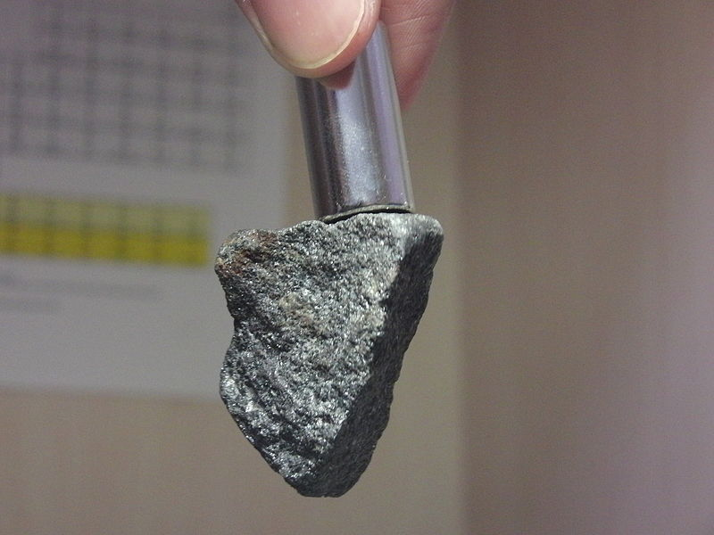
Magnetické a elektrické vlastnosti
Magnetické nerosty – vychylují magnetickou střelku kompasu
Elektrický náboj – získávají nerosty třením, tlakem nebo úderem
Magnetit
Zjisti, co je to piezoelektrický jev a kde se využívá.

Slide 11
Chemické vlastnosti
Geochemie – vědní obor, zabývající se chemickým složením zemské kůry
Chemické vlastnosti nerostů vyplývají:
Z jejich chemického složení
Ze struktury jejich krystalové mřížky
Zjišťování chemických vlastností:
Rozpouštěním ve vodě, kyselinách nebo roztocích hydroxidů
Tavením ve zkumavkách
Žíháním nad dřevěným uhlím aj.

Slide 12
Určování vlastností nerostů
Pyrit má lesk:
a) perleťový
b) matný
c) kovový
?

Slide 13
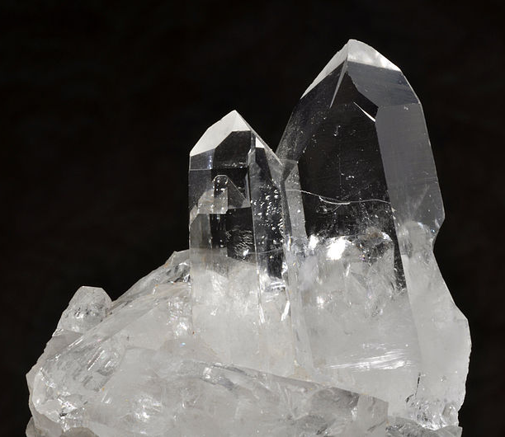
Určování vlastností nerostů
Křišťál je:
a) průhledný
b) průsvitný
c) neprůsvitný
?

Slide 14
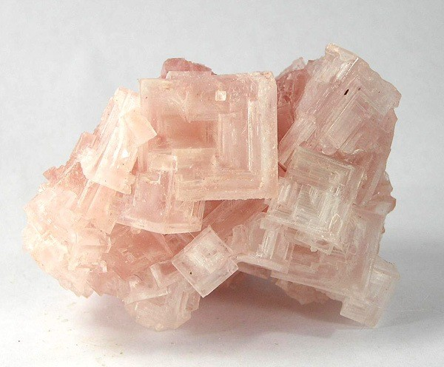
Určování vlastností nerostů
Sůl kamenná je:
a) barevná
b) zbarvená
c) bezbarvá
?

Slide 15
Použité zdroje
Kwarc róźowy.jpg. In: Wikipedia: the free encyclopedia [online]. San Francisco (CA): Wikimedia Foundation, 2001-, 25. 9. 2008, 22:11 [cit. 2013-01-09]. Dostupné z: http://commons.wikimedia.org/wiki/File:Kwarc_r%C3%B3%C5%BAowy.jpg?uselang=cs
Dodecahedral pyrite.jpg. In: Wikipedia: the free encyclopedia [online]. San Francisco (CA): Wikimedia Foundation, 2001-, 14. 2. 2006, 23:26 [cit. 2013-01-09]. Dostupné z: http://commons.wikimedia.org/wiki/File:Dodecahedral_pyrite.jpg?uselang=cs
Streak plate with Pyrite and Rhodochrosite.jpg. In: Wikipedia: the free encyclopedia [online]. San Francisco (CA): Wikimedia Foundation, 2001-, 16. 6. 2010, 12:30 [cit. 2013-01-09]. Dostupné z: http://commons.wikimedia.org/wiki/File:Streak_plate_with_Pyrite_and_Rhodochrosite.jpg?uselang=cs
Magnetite sample with neodymium magnet.jpg. In: Wikipedia: the free encyclopedia [online]. San Francisco (CA): Wikimedia Foundation, 2001-, 10. 10. 2011, 14:39 [cit. 2013-01-09]. Dostupné z: http://commons.wikimedia.org/wiki/File:Magnetite_sample_with_neodymium_magnet.jpg?uselang=cs
CATEB, Mauro. 2 Pyrite crystals.JPG. In: Wikipedia: the free encyclopedia [online]. San Francisco (CA): Wikimedia Foundation, 2001-, 10. 4. 2013 [cit. 2014-10-17]. Dostupné z: http://commons.wikimedia.org/wiki/File:2_Pyrite_crystals.JPG
GÉRY, Parent. Quartz 1(USA).jpg. In: Wikipedia: the free encyclopedia [online]. San Francisco (CA): Wikimedia Foundation, 2001-, 28. 1. 2013 [cit. 2014-10-17]. Dostupné z: http://commons.wikimedia.org/wiki/File:Quartz_1(USA).jpg
LAVINSKY, Rob. Halite-119930.jpg. In: Wikipedia: the free encyclopedia [online]. San Francisco (CA): Wikimedia Foundation, 2001-, 26. 4. 2010 [cit. 2014-10-17]. Dostupné z: http://commons.wikimedia.org/wiki/File:Halite-119930.jpg

